Slide 1
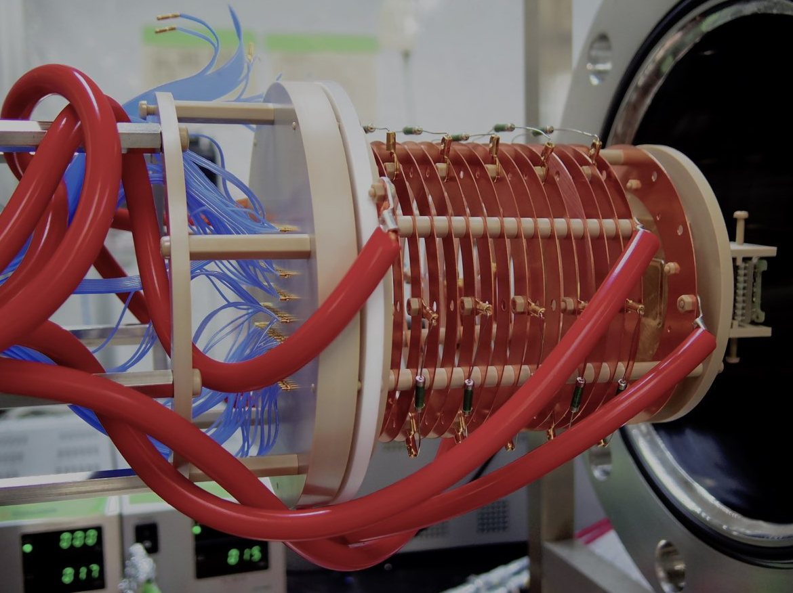
AXEL
高圧XeガスTPCを用いた
0νββ崩壊探索実験
京大高エネ 田中駿祐

Slide 2
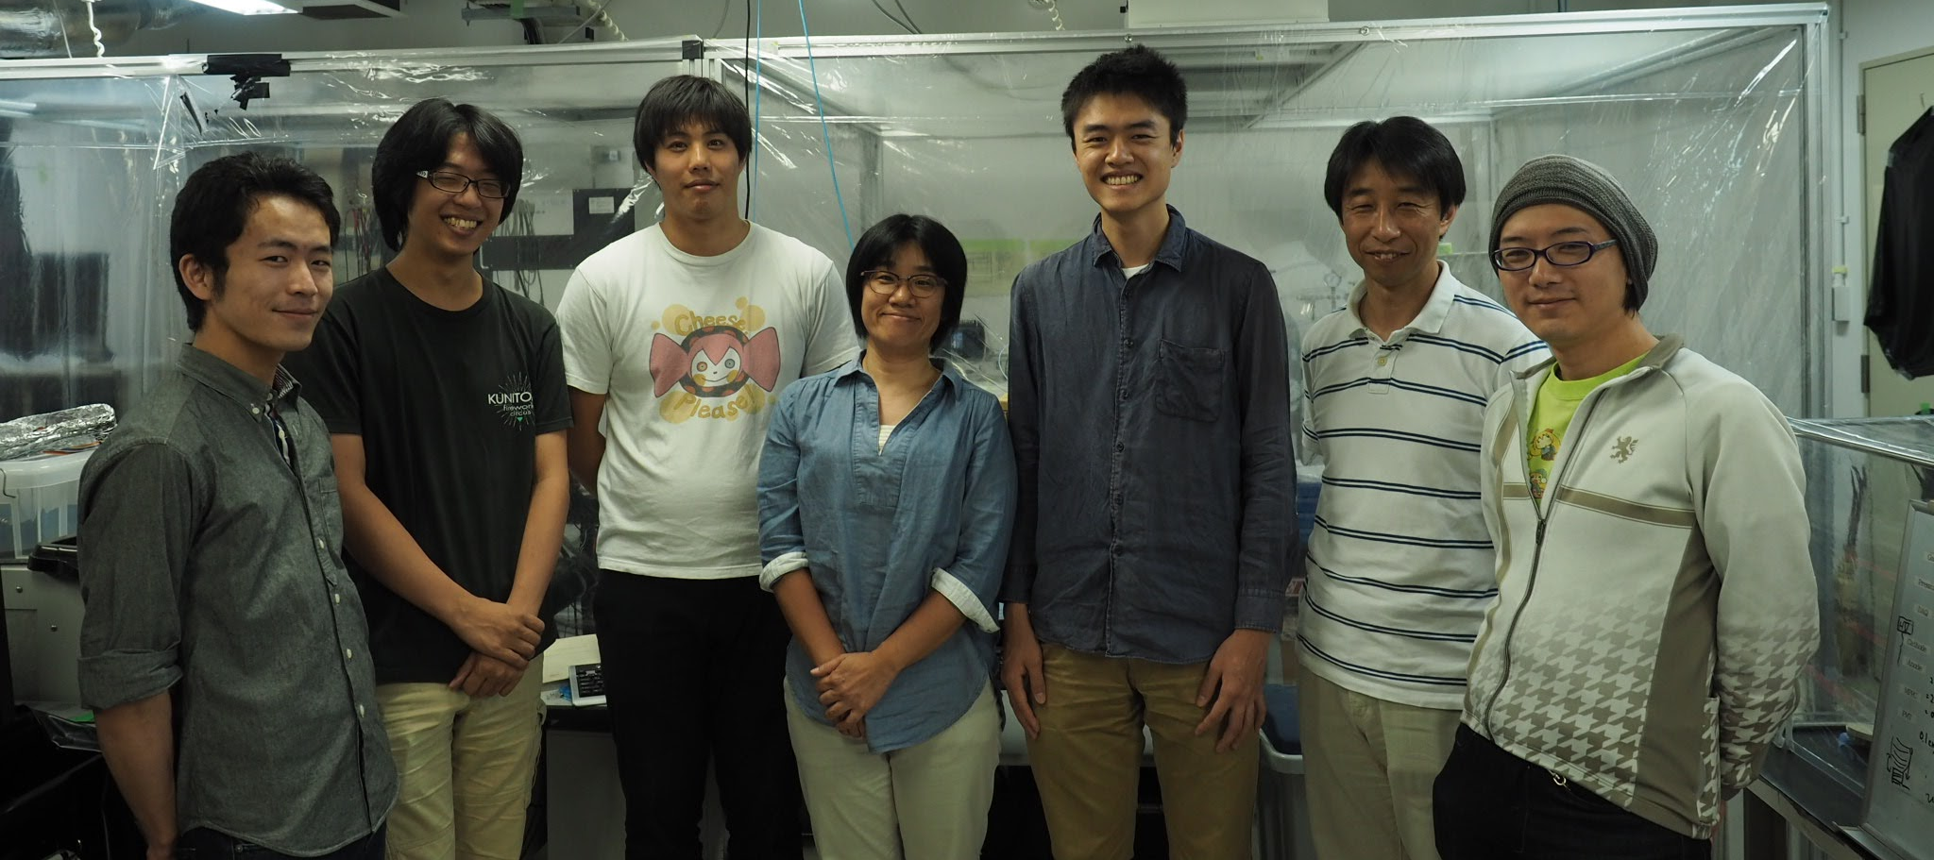
目次
AXEL検出器の現状
大型化に向けて
飛跡解析

Slide 3
AXEL検出器
¹³⁶Xeの 0νββ探索のための 高エネルギー分解能 高圧Xeガス TPC 検出器
電離電子を、電場によって 検出面までドリフト
3次元的な飛跡： 電子が入射する位置・時間
エネルギー：電子の数
Xeは発生する電離電子数の 統計揺らぎが非常に小さい
0.24%(FWHM)@2458keV
目標0.5%(FWHM)@2458keV
10気圧
飛跡検出
~3 m
EZ
scintillation
photons
electrons
PMT
ELCC Plane (MPPC)
¹³⁶Xe 10atm ~1ton
~300 kV
1t 級 検出器

Slide 4
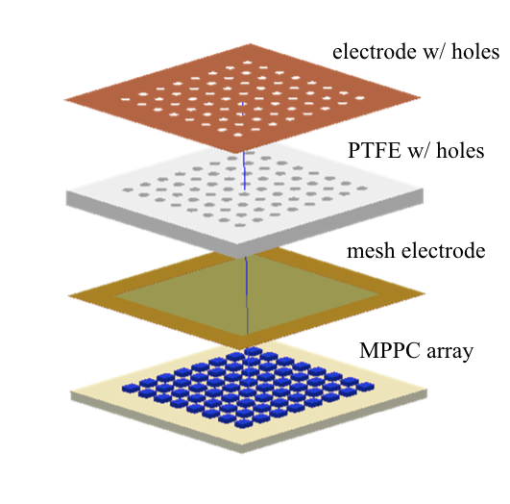
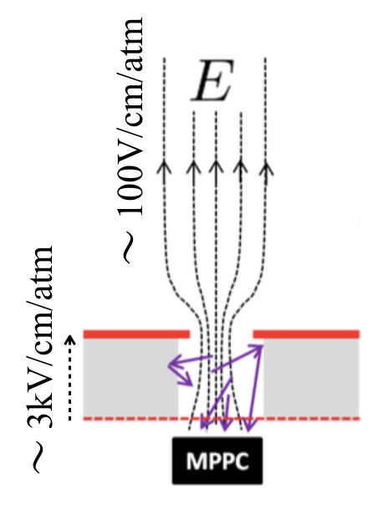
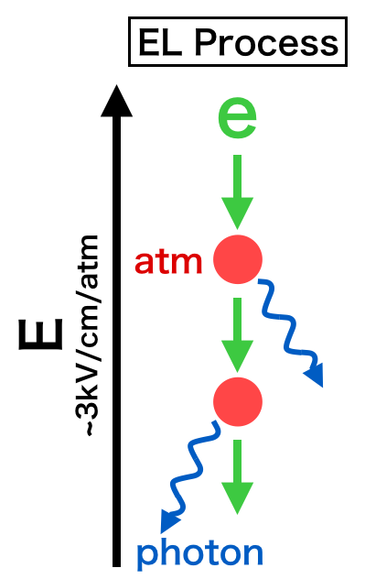
電離電子検出器 (ELCC)
セル状の検出器に、強い電場をかけて電離電子を収集
電子と衝突して励起されたXeが 脱励起光を発する
Electroluminescence過程 (EL過程)
発生した光子数を、MPPCで計測

Slide 5
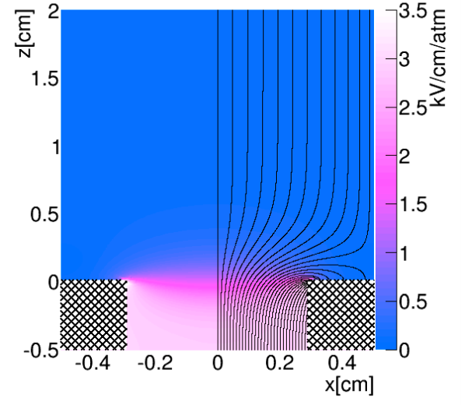
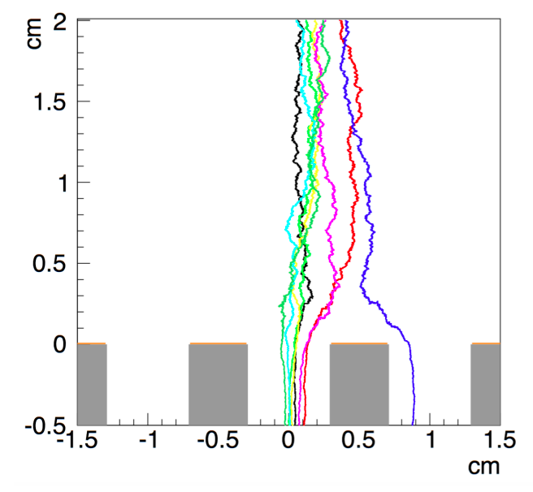
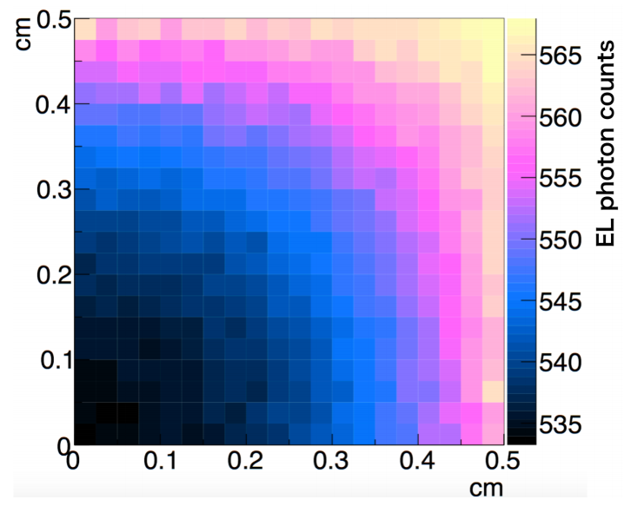
ELCCの利点
EL過程
比例増幅過程であり、ゆらぎが少ない
セル構造
電子をセルの中心に引き込むため、位置依存性が少ない (Q値の事象に対する発生光子数の位置依存性 ~0.005%)
強固な構造なため、大型化が容易
電気力線
電子の軌跡
発生光子数の位置依存性
S.Ban et.al. NIM A875 (2017), p185 - 192

Slide 6
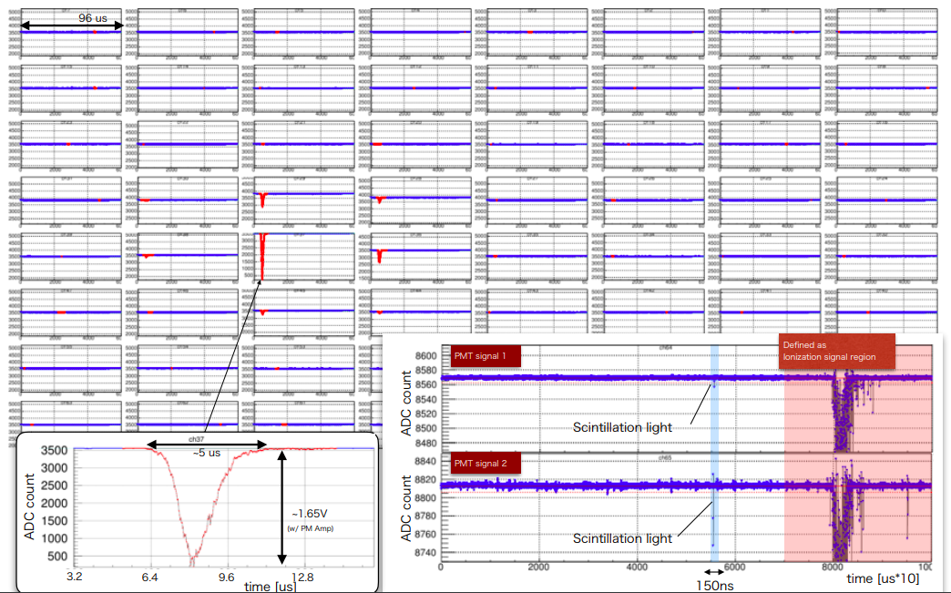
Event Display
MPPC波形
PMT波形
Scintillation light
EL light
5μs
Scintillation light

Slide 7
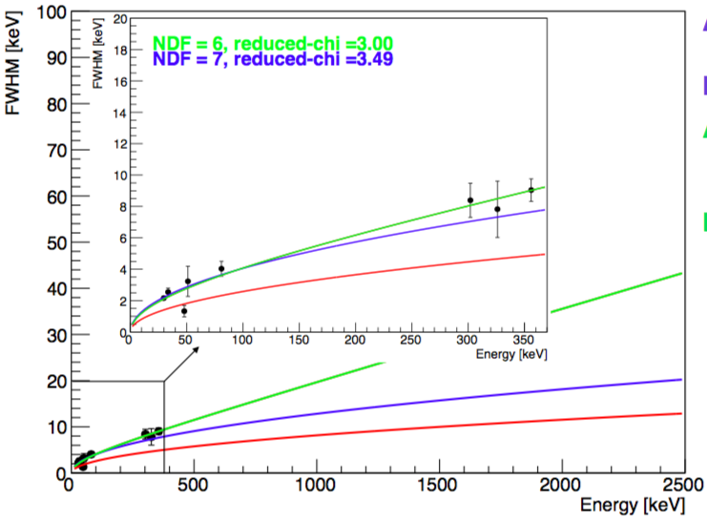
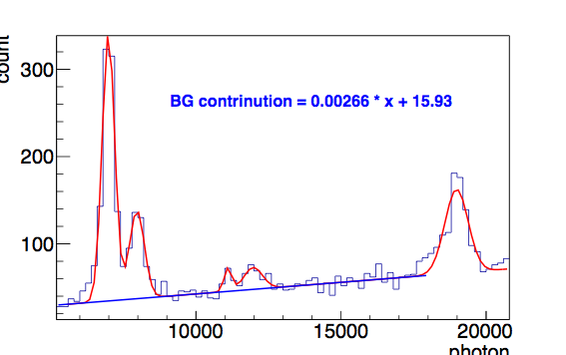
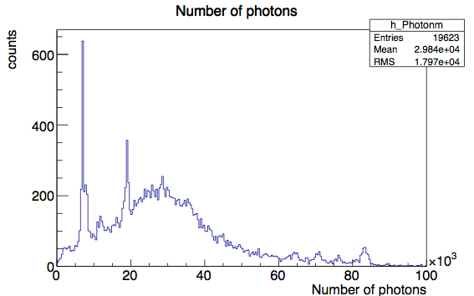
エネルギー分解能
検出器が小さいため、Q値のイベントは観測できない
2.5MeVの電子は10気圧Xe中を約30cm進む
現在は約350keVのγ線(¹³³Ba)で測定
FWHMで0.8〜1.7% のエネルギー分解能 (外挿値)
Kα
Kβ
現在のエネルギー分解能
0.8〜1.7%(外挿値)
目標値 0.5%

Slide 8
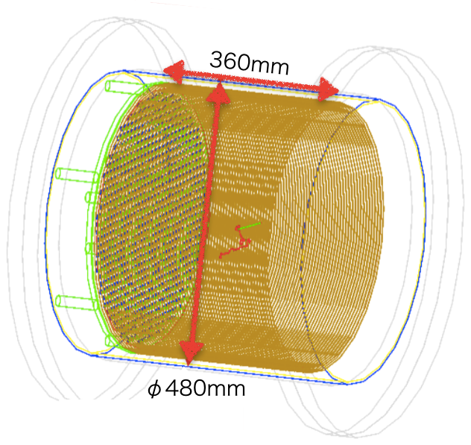
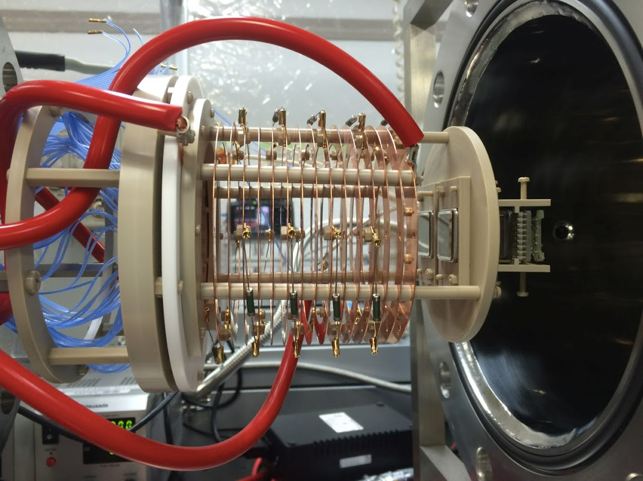
大型化に向けて
容量100倍の次期検出器の開発も進めている
問題点
ドリフト距離が伸びることによる、電圧の増加 (~50kV)
MPPCのch数の増大 (~1000ch)
~500mm
90mm
早期稼働へ
φ100mm
φ~500mm
64ch・Xe約40g
1000ch・Xe約5kg

Slide 9
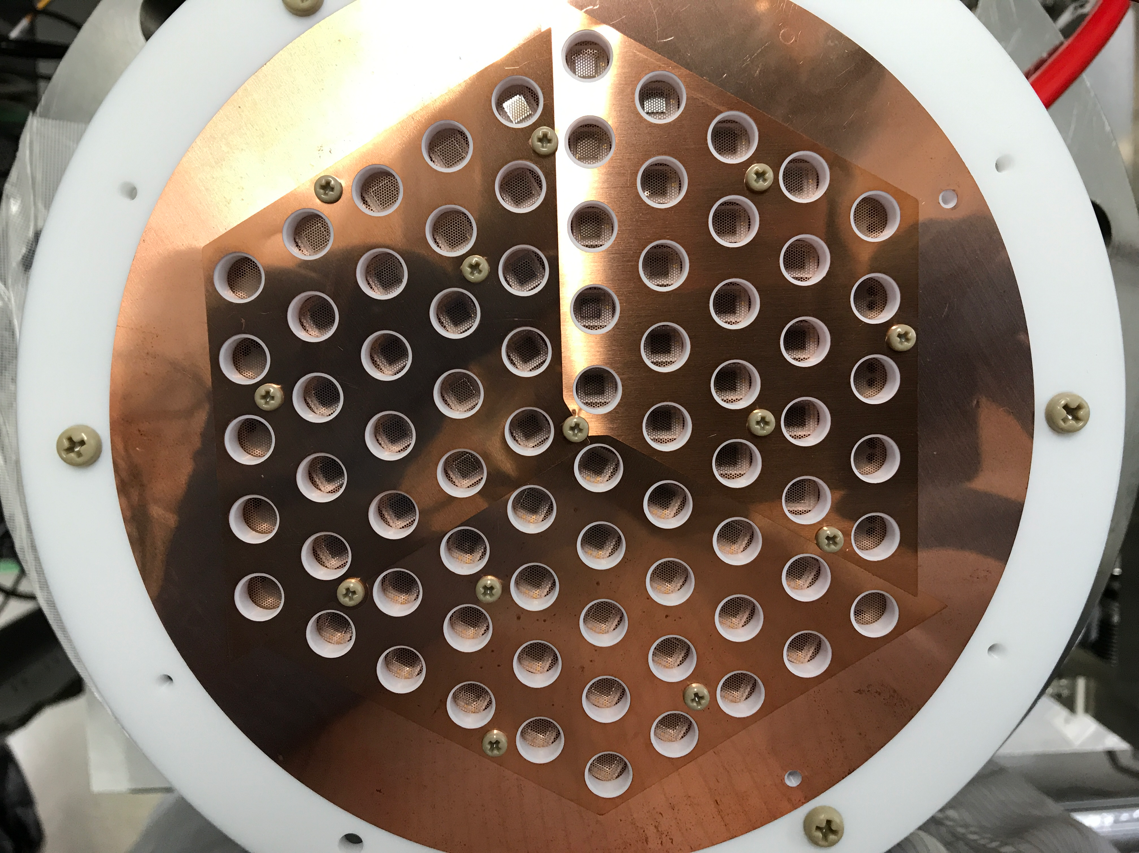
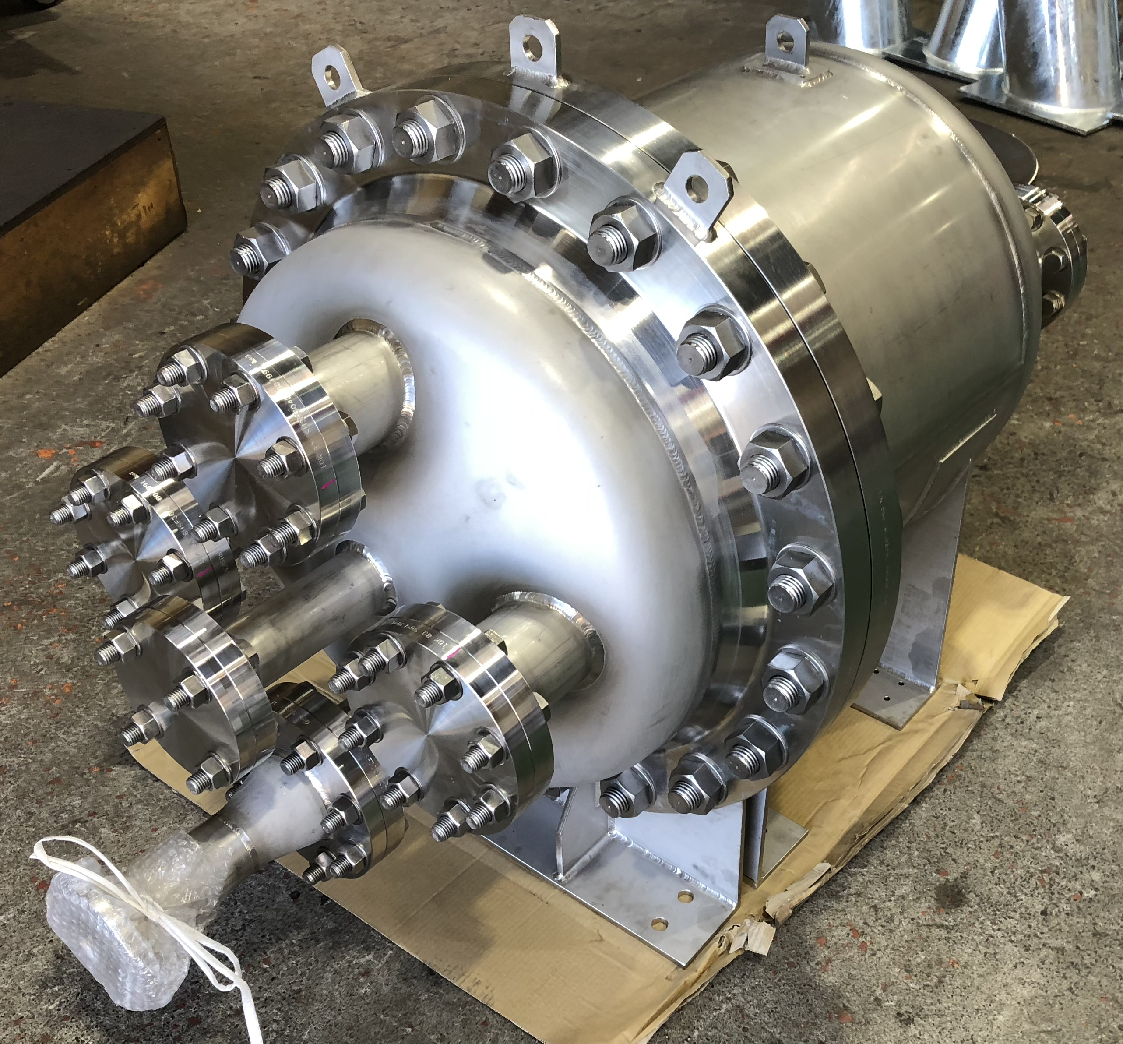
大型化に向けた要素開発
高電圧の印加
コッククロフトウォルトン回路
六角形配置・セルピッチの拡大
チャンネル数の増加を抑える
専用の読み出し回路の開発
MPPC個別の電圧調整 & DCカップリング
ASICの開発
低コスト & 低物質量な回路へ
コネクタの設計
キャリブレーションシステムの開発 etc…
180L容器
(Φ55×83cm)

Slide 10
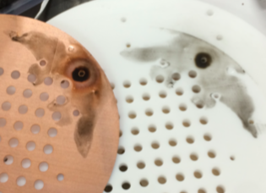
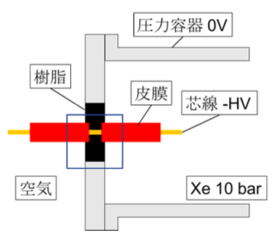
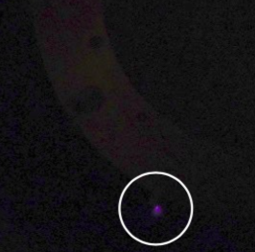
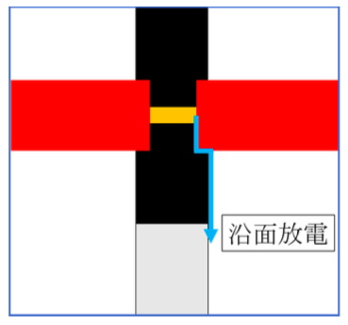
高電圧の印加
曰く、" TPC開発は、放電との戦いである"
大型化により、印加電圧はさらに上昇
フィードスルー機構では限界がある
吉田将修士論文

Slide 11
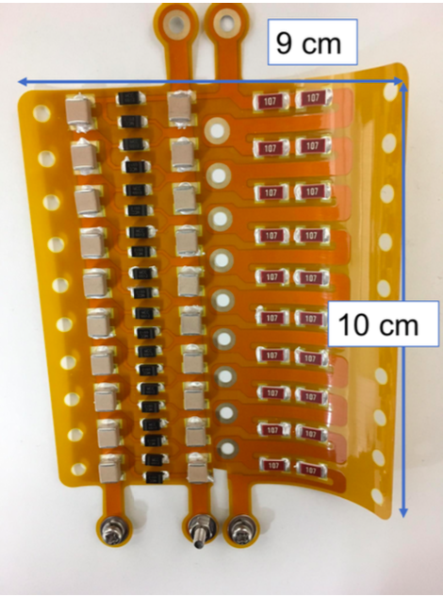
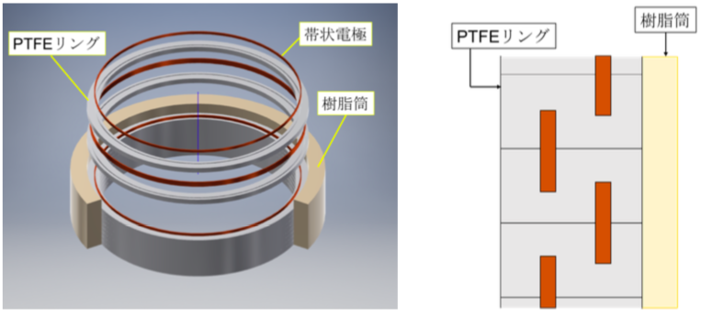
コッククロフト・ウォルトン回路
外部から1kV程度のAC電圧を印加し、 内部で昇圧
10kVのDC電圧の安定出力に成功
FPCを用いて省アウトガス化
電極を極力露出しないドリフト電場 整形機構も考案。試験を行う。
吉田将修士論文

Slide 12
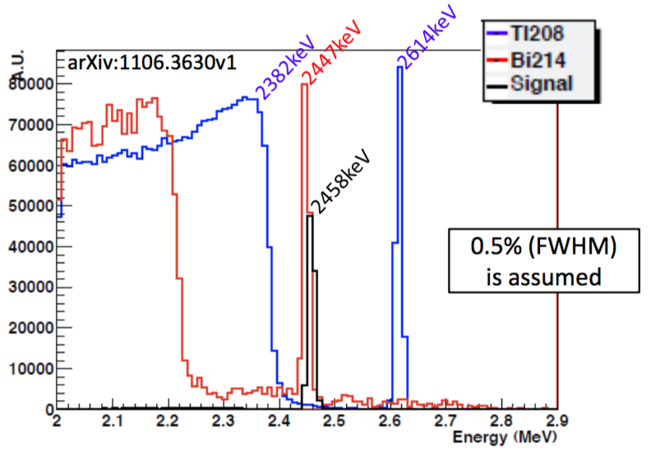
飛跡解析
最も深刻なBGは ²¹⁴Biのγ線
0.5%FWHMを達成しても 取り除くことができない
飛跡解析によってBGを低減したい
0νββ
²¹⁴Bi

Slide 13
飛跡解析
Deep Learningを用いての波形弁別を行い始めた
学習用データはシミュレーションで作成
signal efficiencyを 53% とすることで、 γ線の混入率を 8% に低減可能
1t級検出容器からのγ線を考えると、fiducial cut, energy cutなどと合わせて 36% vs 0.004%
以前開発したトラッキング アルゴリズムを上回る性能
0νββ
²¹⁴Bi
output (signal_candidate)

Slide 14
まとめ
高圧Xeガスを用いた0νββ探索実験 AXEL
高エネルギー分解能
飛跡解析によるBG除去
大型化の容易さ
小型試作機での性能評価により、0.8〜1.7%FWHM(外挿値) を得た。目標値(0.5%)まであと一歩
約100倍の容量を持つ次期検出器を作成中
CW回路などの各開発要素は完成しつつあり、 あとは次期検出器に合わせた設計や性能評価などが主
Deep Learningを用いた飛跡解析を始めた
まだ発展途上。さらなる改良をめざす。
弁別能力を体感するアプリも作ったので、興味があればお声がけを

